Slide 1
Конкурс «У ёлочки в гостях»
НОВЫЙ ГОД ПРИХОДИТ К НАМ
Выполнила –учитель начальных классов
МОУ СОШ № 13
Сурова Алёна Николаевна

Slide 2
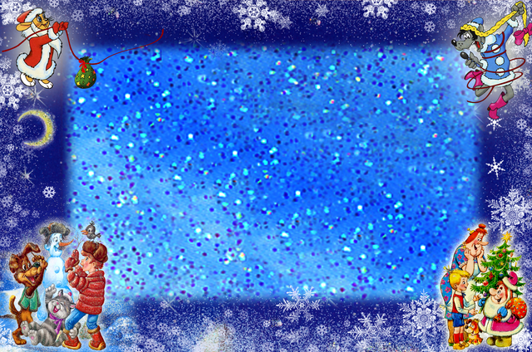
Он приходит в зимний вечер, Зажигать на ёлке свечи. Он заводит хоровод- Это праздник…

Slide 3
НОВЫЙ ГОД!

Slide 4
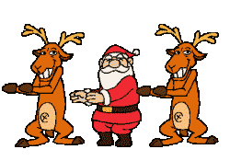
Весь он в золоте сверкает,
Весь искрится при луне,
Ёлку в бусы наряжает
И рисует на стекле.
Он такой большой проказник-
Ущипнёт за самый нос.
К нам приходит он на праздник.
Кто он?

Slide 5
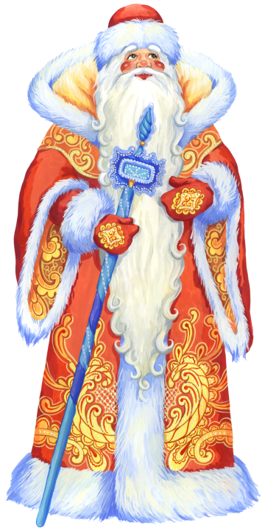
Деду Морозу очень много лет. Поначалу это был дух холода. В те времена люди не ждали от предка нынешнего Деда Мороза подарков, а дарили их ему сами, чтобы задобрить Мороза, чтобы его дух не злился, не насылал лютый холод, не мешал охоте. Для этого устраивались всякие ритуальные действия. Это были колядки. колядующие одевались как можно страшнее. Так они отгоняли злых духов.
Символом новогодних праздников он стал примерно 100-150 лет назад.

Slide 6
Дед Мороз в других странах
Италия – Баббо Натале
Америка, Англия – Санта Клаус
Колумбия – Папа Паскуале
Панама – Папай Ноэль
Финляндия – не Дед Мороз, а козел, который приходит на праздник в красной лохматой шубе, называется рождественский козел. Подарки он раздает не просто, а, сверкая по волшебной книге, в которой записаны все проступки и шалости маленьких ребят.

Slide 7
Проверь себя!
Какую шапку носит Дед Мороз?
Дед Мороз носит очень теплую шапку с меховой опушкой.
Каким цветом нос у Деда Мороза?
Красным.
Какая борода у Деда Мороза?
У Деда Мороза борода до самого полу. Белая и пушистая, как снег.
Куда Дед Мороз прячет руки?
Руки Дед Мороз прячет в огромные рукавицы.
Какую обувь носит Дед Мороз? Какую обувь носит Дед Мороз?
Дед Мороз предпочитает исключительно валенки.
Как называется палка, которую держит Дед Мороз?
С собой Дед Мороз всегда носит посох. Во-первых, чтобы легче было по сугробам пробираться.

Slide 8
Ей не нужна горячая печурка, Мороз и холод - все ей нипочём. Привет всем шлёт весёлая ...

Slide 9
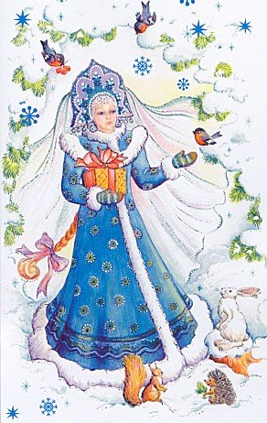
Снегурочка - внучка Деда Мороза.
Образ Снегурочки - символ застывших вод.
Снегурочка всегда молода, необычайно красива, немного грустна... Но при этом она – самый милый персонаж новогодних праздников.
Снегурочка есть только в России

Slide 10
Какое дерево считают символом Нового года?

Slide 11
История новогодней ёлки
Существует несколько легенд о возникновении елки.
Славяне-язычники зажигали
на вишневых деревьях плошки с маслом,
чтобы получить хороший урожай.
Они считали, что это дерево - символ пробуждения
жизни
В глубокой древности люди одухотворяли природу.
С увяданием природы осенью лесные духи должны
были куда-то поселиться, то они и переселялись на время
в вечнозелёные ели. Вот их-то люди и задобривали.
Позднее трудновыращиваемую вишню
заменили вечнозеленой елкой.

Slide 12
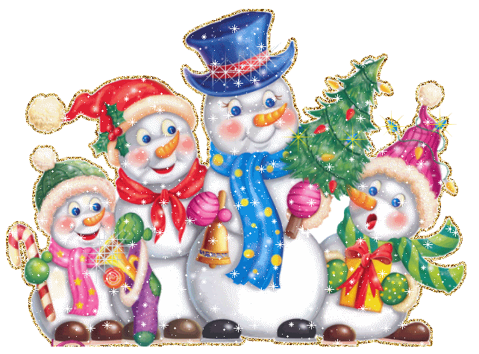
Снеговики – помощники дедушки мороза. Они помогают ему подготовиться к празднику.

Slide 13
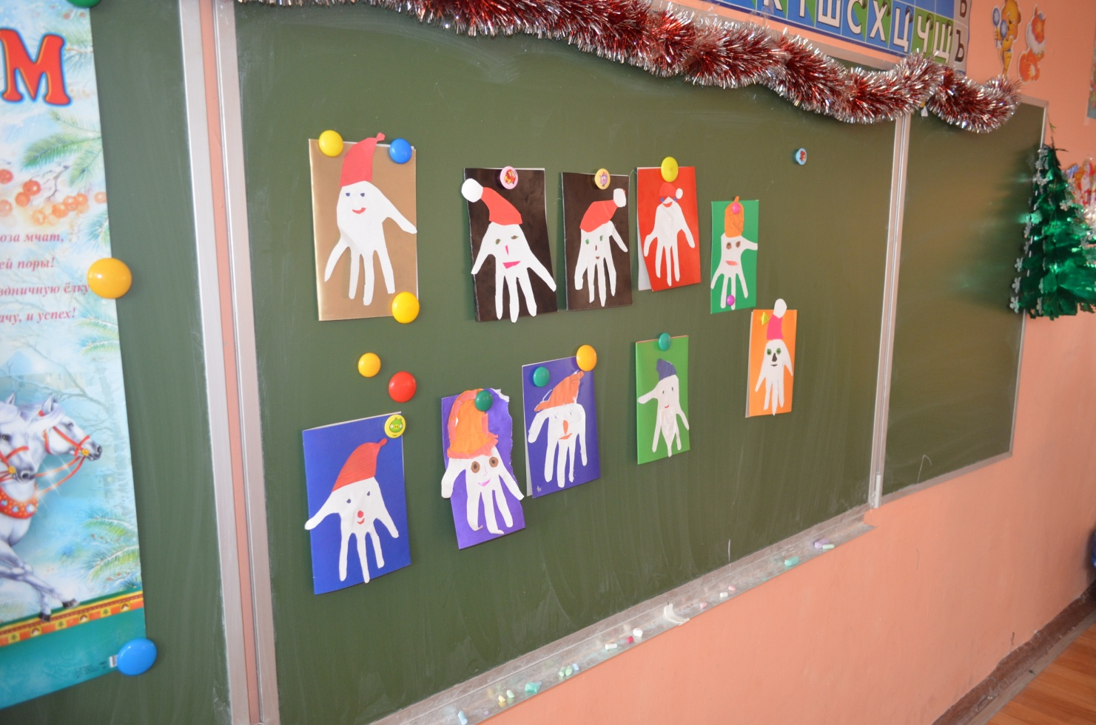
Сделаем
Деда Мороза!

Slide 14
Интернет-ресурсы
Фон - http://1.bp.blogspot.com/-kz7tqZRvWN0/UNS750ki0qI/AAAAAAAAD1Y/QwGWuN0Nf7E/s1600/1290975653_wchh_5015.jpg
Новогодне-зимний клипарт - http://image2you.ru/allimages/_img_33058_21f0c_1355195661.png
Клипарт Золотая зима – http://s0.pic4you.ru/allimage/y2011/12-12/13910/1499678.png
Клипарт Золотая зима - http://s0.pic4you.ru/allimage/y2011/12-11/13910/1497276.png
Анимация http://www.proshkolu.ru/user/ve4er-13/file/2233197/
Анимация http://www.proshkolu.ru/user/ve4er-13/file/2233206/
Анимация
http://www.proshkolu.ru/user/ve4er-13/file/2233203/
Картинки http://danlik.ru/v-zashhitu-deda-moroza-agniya-barto/

